Slide 1
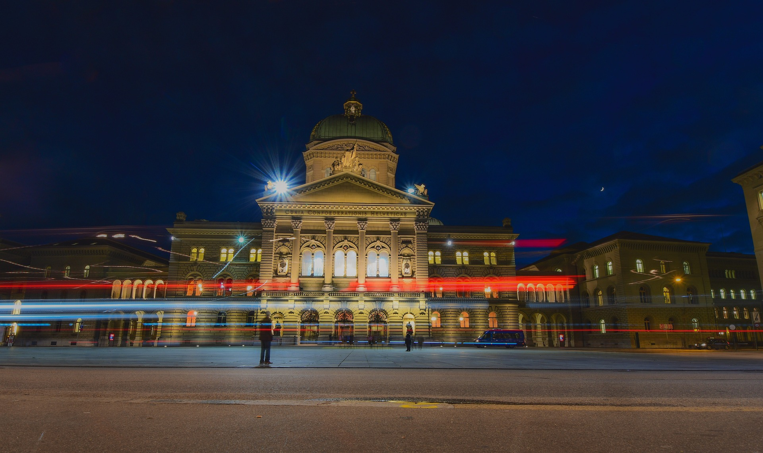
Parolenempfehlung
«Für eine sichere und nachhaltige Altersvorsorge (Renteninitiative)»

Slide 2
Reformversuche der AHV
Seit 1995
???
3. März 2024
Renteninitiative
& 13. AHV-Rente
72.7% Nein im Parl
67.9% Nein
Herbstsession 2010
Gescheitert in Parlament:
Änderung des BVG (Senkung Umwandlungssatzes im BVG)
11. AHV Revision (bis)
Anhebung des Rentenalters für Frauen auf 65 Jahre
60.7% Ja
16. Mai 2004
11. AHV-Revision
50.7% Nein
25. Juni 1995
10. AHV-Revision
50.5% Ja
24. September 2017
Altersvorsorge 2020
25. September 2022
Stabilisierung der AHV (AHV 21)
Notes:
Die letzte strukturelle Revision der AHV fand 1997 statt. Seither ist jeder neue Versuch gescheitert.
Im Jahr 2004 wird die Revision vom Volk abgelehnt. 2010 wird der Vorschlag vom Parlament beerdigt.
Vier Jahre nach der Ablehnung der PV 2020 gelang es dem Parlament, die AHV21 zu verabschieden. Dieser Prozess dauerte fast zwei Jahre lang.
***
1997: Letzte strukturelle Revision der AHV (10. AHV-Revision).
2004: Volksabstimmung lehnt die 11. AHV-Revision ab.
2010: 11. AHV-Revision wird durch das Parlament begraben.
2017: Altersvorsorge 2020 wird abgelehnt.
2019: Die STAF sieht für die AHV einen Lohnbeitrag von +0.3% vor.
Inhalt STAF: Erhöhung des Beitragssatzes und eine Erhöhung des Bundesbeitrags. Der demografisch bedingte Mehrwertsteuerpunkt wird auf die AHV übertragen.
12.2021: AHV21 wird vom Parlament angenommen.

Slide 3
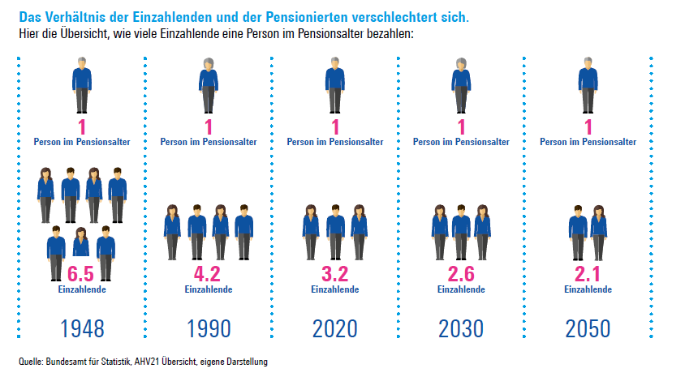
Warum eine erneute Reform?
Die Renten der künftigen Generation sind nicht gesichert

Slide 4
Wieso ist die Renteninitiative wichtig?
Der AHV geht das Geld aus!
c
Trotz Annahme der AHV21-Reform fehlen bis 2045 74 Mrd. Franken im AHV-Fonds. Die Renteninitiative lindert dieses Problem.
Nebst der Sanierung der AHV reduziert die Renteninitiative den Fachkräftemangel und dämpft die Nachfrage nach ausländischen Arbeitskräften um bis zu 23%.

Slide 5
Inhalt der Renteninitiative
Zwei Massnahmen zur Rettung der 1. Säule
Erhöhung des Rentenalters (neu: Referenzalter) von Männern und Frauen auf 66 Jahre bis 2032
Verknüpfung des Rentenalters an die durchschnittliche Lebenserwartung der Schweizer Bevölkerung im Alter von 65 Jahren mit dem Faktor 0.8

Slide 6
JA zur Renteninitiative
Für die Rettung der AHV
Durch die Flexibilisierung des Rentenalters können die AHV-Finanzen langfristig stabilisiert werden.
Mit der Vorlage werden die Kosten der höheren Lebenserwartung fairer auf alle Generationen verteilt.
Die Renteninitiative lindert den Fachkräftemangel und reduziert zugleich die Arbeitsmigration.

Slide 7
Abstimmungskampagne
Abstimmung vom 3. März 2024
Die Renteninitiative ist ein Leuchtturmprojekt der FDP
Sichere Renten sind ein Schwerpunktthema unserer Wahlkampagne 2023 und stellen einen USP im Vergleich zu anderen Parteien dar.
Die Kampagne ist auch ein gutes Training für die Initiative zur Individualbesteuerung.
Die Initiative wurde erfolgreich von den Jungfreisinnigen lanciert. Der Abstimmungskampf sollte als Programm zur Nachwuchsförderung genutzt werden.
Bitte traktandieren Sie die Parolenfassung für Ihre nächste DV
Die FDP Schweiz fasst ihre Parole an der DV am 20. Januar 2024

Slide 8
Zitate
Unsere Aushängeschilder setzen sich für die Renteninitiative ein!
«Es ist Zeit, die Frage des Rentenalters zu entpolitisieren. Nichtstun führt die AHV in den finanziellen Ruin – ein klarer Bruch des Generationenvertrages.»
- Thierry Burkart, Präsident FDP Schweiz

Slide 9
Zitate
Unsere Aushängeschilder setzen sich für die Renteninitiative ein!
«Wir brauchen Sozialwerke, die gesichert sind, so dass auch unsere Enkelkinder den gleichen sozialen Schutzschild haben wie die heutigen Rentnerinnen und Rentner.»
- Petra Gössi, Nationalrätin Kanton Schwyz

Slide 10
Zitate
Unsere Aushängeschilder setzen sich für die Renteninitiative ein!
«Eine Erhöhung des Rentenalters ist überfällig. Die nachhaltige Finanzierung der AHV ist eine der grössten Herausforderungen unserer Zeit.»
- Andri Silberschmidt, Vize-Präsident FDP Schweiz

Slide 11
Zitate
Unsere Aushängeschilder setzen sich für die Renteninitiative ein!
«Die AHV schreibt seit Jahren rote Zahlen. Die Hoffnung, selbst einmal eine gute Rente zu beziehen, schwindet. Deshalb braucht es die Renteninitiative: sie sichert unsere Renten nachhaltig.»
- Matthias Müller, Präsident Jungfreisinnige Schweiz

Slide 12
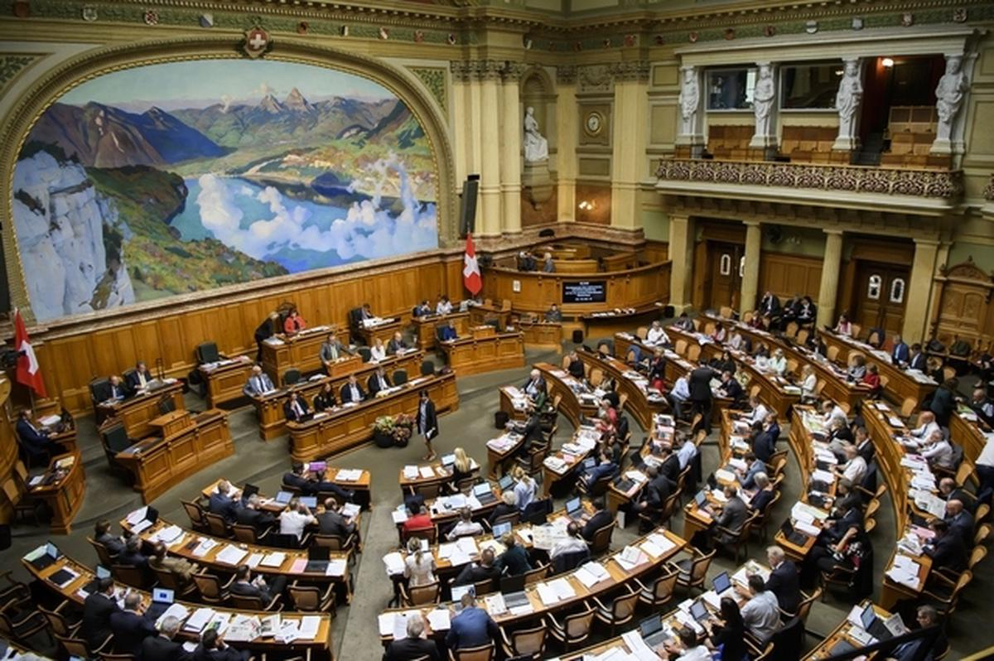
Bearbeitung im Parlament
Das Parlament beerdigt die AHV in der Sommersession 2023
Bundesrat und Parlament lehnen die Volksinitiative ab
NR: lehnt ab mit 143:40:11
FDP einstimmig JA
SR: lehnt ab mit 30:11:1
FDP 0:11:1

Slide 13
Parolenspiegel
Parolen zu den Vorsorgevorlagen wichtiger Stakeholder
Vorlage | economiesuisse | SAV
Renteninitiative | Ja | Ja
13. AHV-Rente | Nein | Nein
BVG-Reform | Ja | Ja
Notes:
Weitere folgen…

Slide 14
Zusammenfassung
Ohne ein JA geht die AHV bankrott!
Die FDP.Die Liberalen sagt JA zur Renteninitiative, weil…
… die steigende Lebenserwartung dringend eine Anpassung des Rentenalters erfordert,
…eine nachhaltige Finanzierung der AHV-Renten die Verknüpfung von Rentenalter und Lebenserwartung braucht,
…alle Generationen für den Erhalt unserer Altersvorsorge anpacken müssen.

